Slide 1
Муниципальное бюджетное дошкольное образовательное учреждение детский сад №14 «Брусничка»
(МБДОУ №14 «Брусничка»)
Тема «Развитие математических представлений у старших дошкольников с ЗПР с использованием игрового набора
«Дары Фрёбеля»
Подготовили учителя-дефектологи:
Трофименко Елена Николаевна
Савчук Инна Леонидовна
г.Сургут

Slide 2
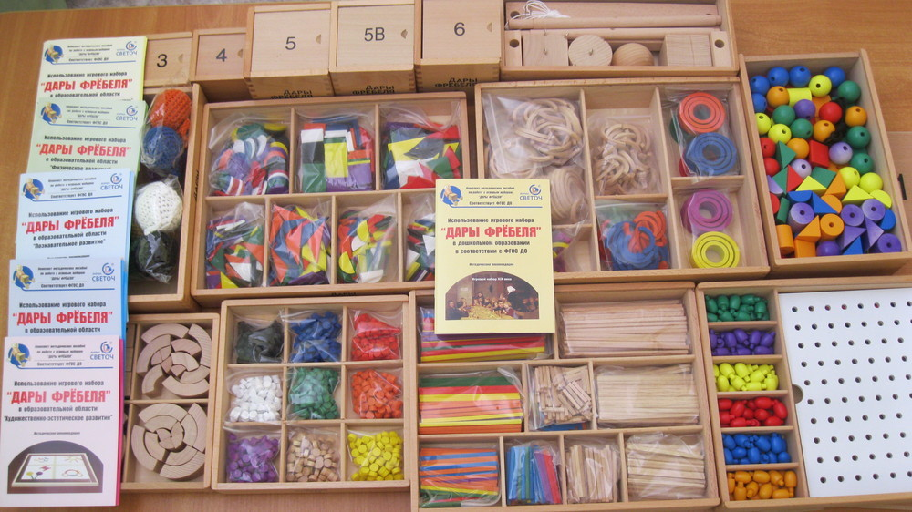
Игровой набор "Дары Фрёбеля" - это уникальный комплекс обучающих материалов, созданный для развития и воспитания личности. Работа с комплектом создает условия для организации как совместной деятельности взрослого и ребенка, так и самостоятельно-игровой, продуктивной и познавательно-исследовательской деятельности.

Slide 3
14 модулей Фридриха Фрёбеля:
1) «Шерстяные мячики» разного цвета на ниточках.
2) «Основные тела».
3) «Куб из кубиков» (кубик, который был разделен на восемь кубиков, для понимания детьми понятий «целое», «половина», «четверть» и т.д. ).
4) «Куб из брусков» (такой же кубик, но разделенный на восемь пластин, это способствовало развитию у детей строительных способностей).
5) «Кубики из призмы» (куб, разделенный на 27 мелких кубиков, причем девять из них разделены на более мелкие части).
6) «Кубики, столбики, кирпичики» (кубик, состоящий из 27 кубиков, 7 из которых разделены на мелкие части).
7) «Цветные фигуры» (включает в себя цветные круги, полукруги, треугольники, квадраты).
8) «Палочки» (включает в себя деревянные палочки пяти разных длин, шести цветов и неокрашенные.
9) «Кольца и полукольца» (включает кольца и полукольца трех размеров: малые, средние и большие; шести разных цветов и неокрашенные).
10) «Фишки» (включает фишки, деревянные кружки, обозначающие точки).
11) «Цветные тела» (включает цветные геометрические фигуры: куб, шар, цилиндр, призма, полуцилиндр, имеющие отверстия для нанизывания на шнурок).
12) «Мозаика. Шнуровка» (включает мозаичное поле 10/10 ячеек, деревянные фишки на ножке 6 цветов и 6 шнурков разного цвета).
13) «Башенки» (включает треугольные призмы и полуцилиндры, а также кубы с вырезом под цилиндр).
14) «Арки и цифры» (включает криволинейные фигуры).

Slide 4
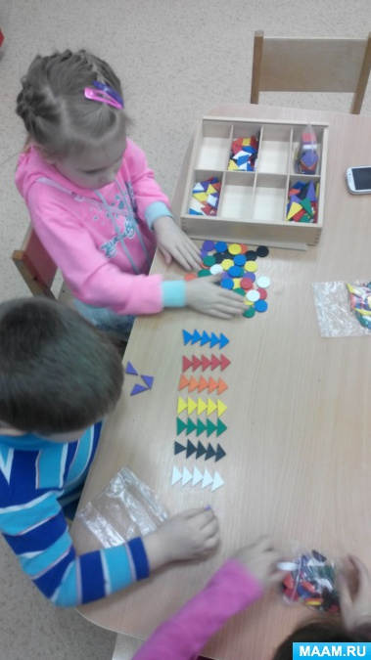
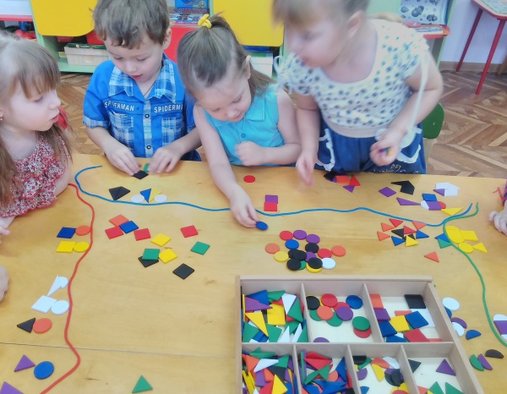
Задачи :
Развитие социальных и коммуникативных умений,
Развитие мелкой моторики,
Формирование элементарных математических представлений
Развитие сенсорных представлений;
Развитие логических способностей;
Развитие обследовательских навыков и умений.
Воспитывать познавательный интерес, любознательность

Slide 5
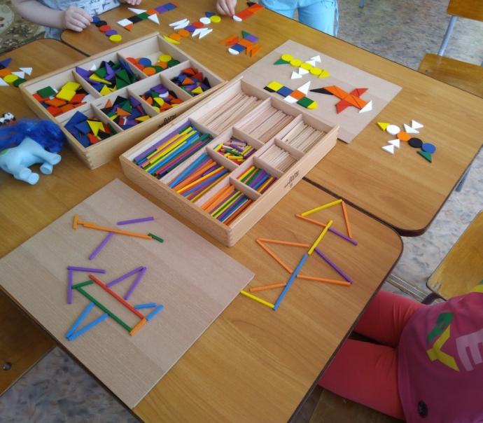
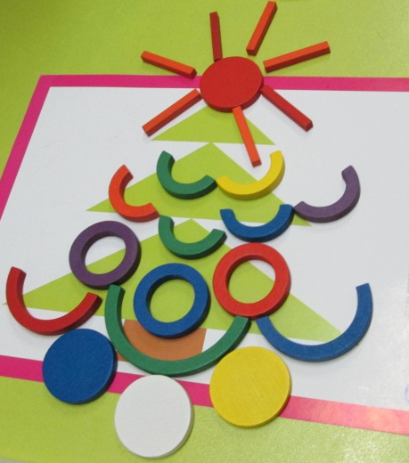
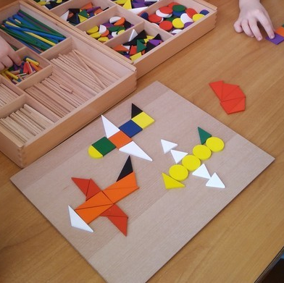
В процессе использования игрового набора «Дары Фрёбеля», нами разрабатываются и применяются игры на занятиях по
- развитию речи и ознакомлению с окружающим миром ;
подготовке к обучению грамоте;
формированию элементарных математических представлений.

Slide 6
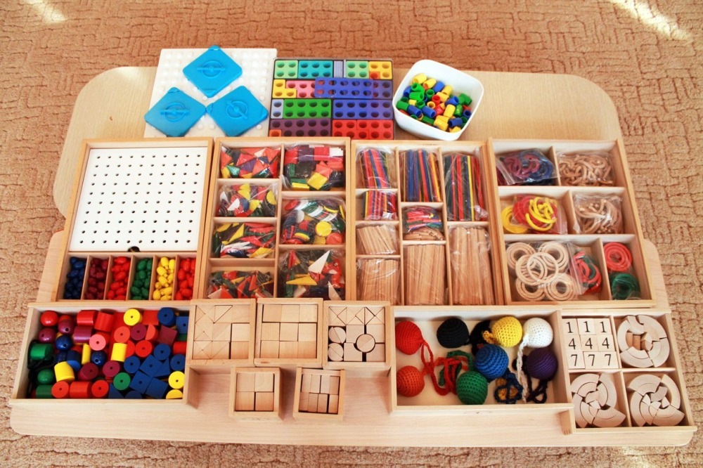
Дидактические игры на развитие математических представлений у детей старшего дошкольников возраста с использованием наборов «Дары Фрёбеля».
В зависимости от поставленных задач для удобства мы разделили игры по направлениям:
Цвет, форма, величина;
Пространственная ориентировка;
Количество и счет.

Slide 7
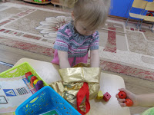
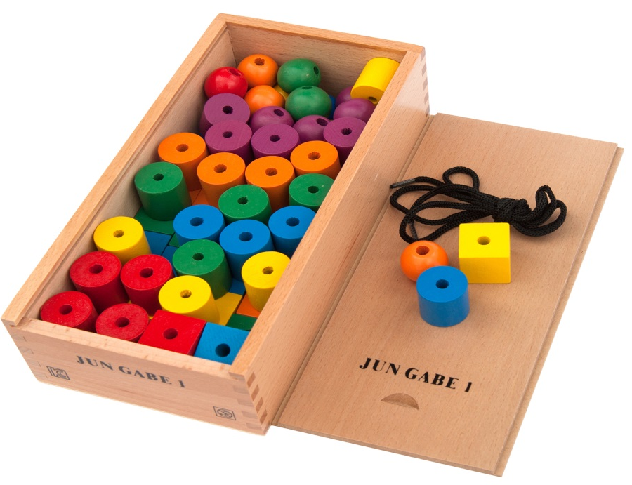
Игры на развитие у детей восприятия цвета, формы, величины предметов.
Игра «Чудесный мешочек»
Цель: развивать зрительное восприятие формы, цвета; мелкую моторику пальцев рук; логическое мышление, внимание, память.
Материал: Модуль №11 «Цветные тела» (цветные геометрические фигуры: куб, шар, цилиндр, призма, полуцилиндр, имеющие отверстия для нанизывания на шнурок).
Форма работы: индивидуальная и в малых подгруппах.

Slide 8
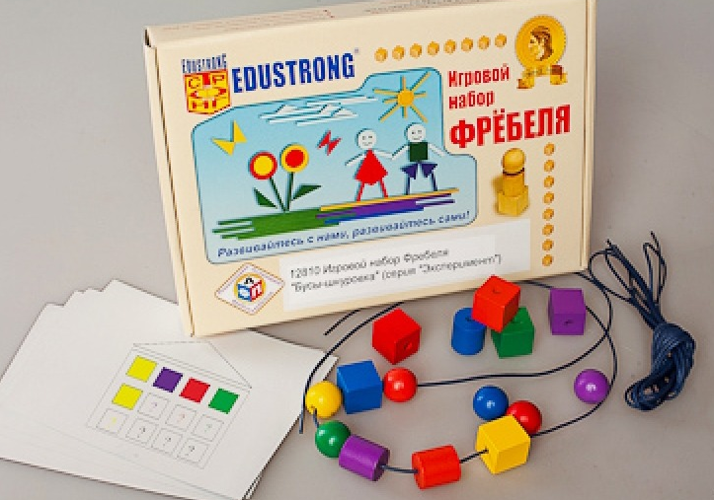
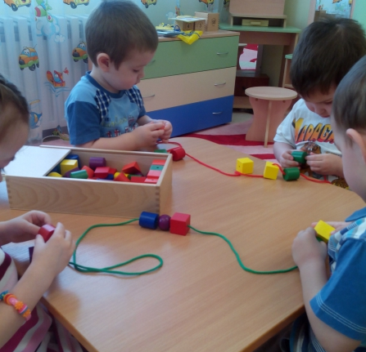
Игра «Бусы для матрешки»
Цель: развивать зрительное восприятие формы, мелкую моторику пальцев рук, повторять названия цветов, геометрических фигур, логическое мышление, внимание.
Материал: Модуль №11 «Цветные тела» (цветные геометрические фигуры: куб, шар, цилиндр, призма, полуцилиндр, имеющие отверстия для нанизывания на шнурок).
Форма работы: индивидуальная.

Slide 9
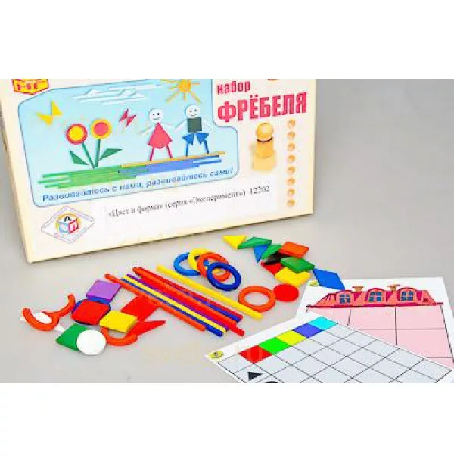
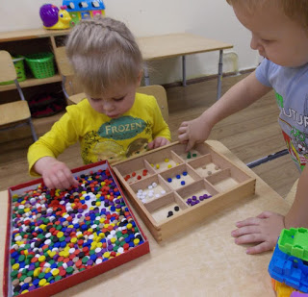
Игра «Золушка»
Цель: Учить детей классифицировать предметы по цвету, форме, величине, развитие мелкой моторики рук.
Материал: Модуль №10 «Фишки» Модуль №7 «Цветные фигуры» (цветные круги, полукруги, треугольники, квадраты). Модуль №9 « Кольца и полукольца» (кольца и полукольца трех размеров: малые, средние и большие; шести разных цветов)
Форма работы: индивидуальная или в малых подгруппах.

Slide 10
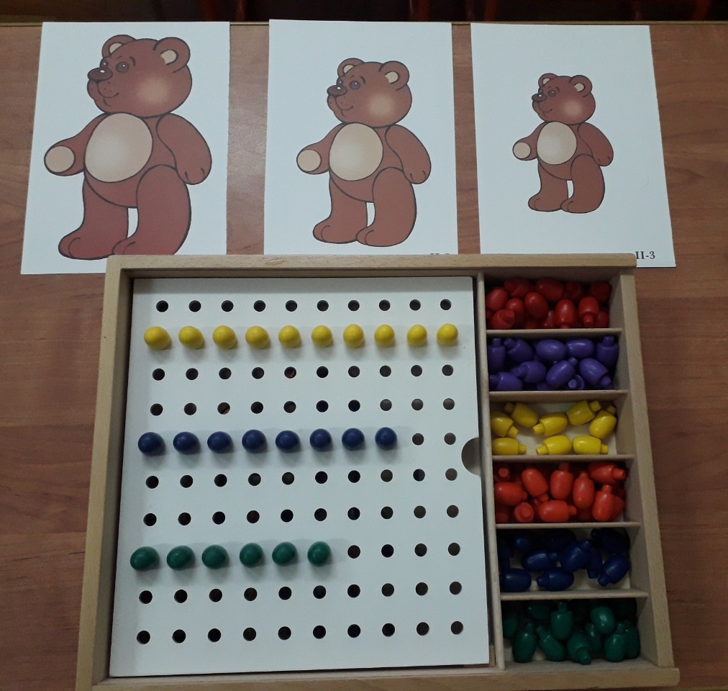
Игра «Шарфики для мишек»
Цель: закрепить умение строить последовательный ряд по длине, закреплять понятия «длинный», «короткий», «длиннее - короче», «одинаковый по длине».
Материал: Модуль №12 «Мозаика» (включает мозаичное поле 10/10 ячеек, деревянные фишки на ножке 6 цветов); мишки.
Форма работы: индивидуальная.

Slide 11
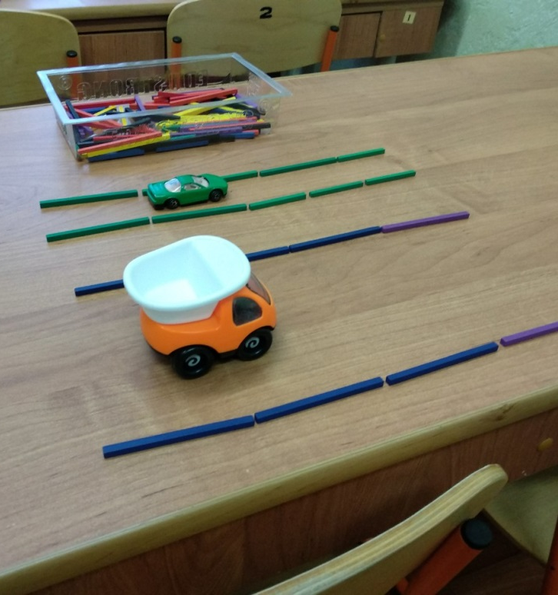
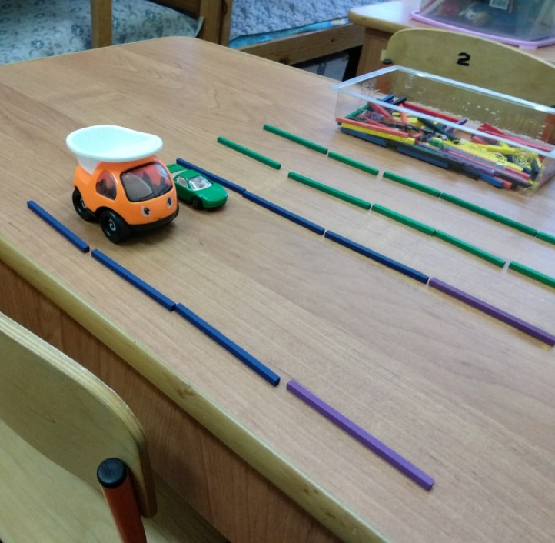
Игра «Дорожка для машинки»
Цель: закреплять понятия «узкий – широкий».
Материал: Модуль №8 «Палочки» (деревянные палочки пяти разных длин, шести цветов и неокрашенные); плоскостное изображение машинок или игрушечные машинки.
Форма работы: индивидуальная.

Slide 12
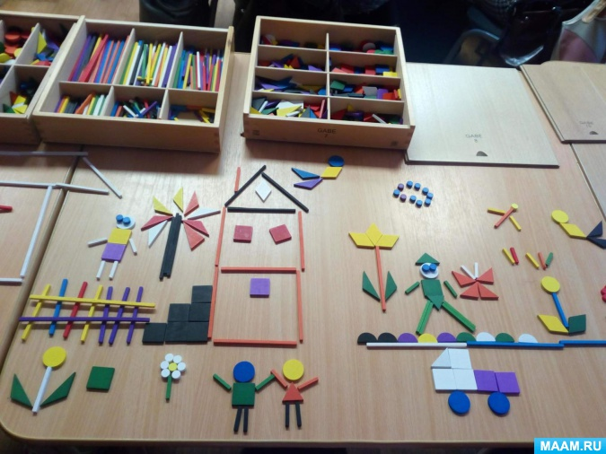
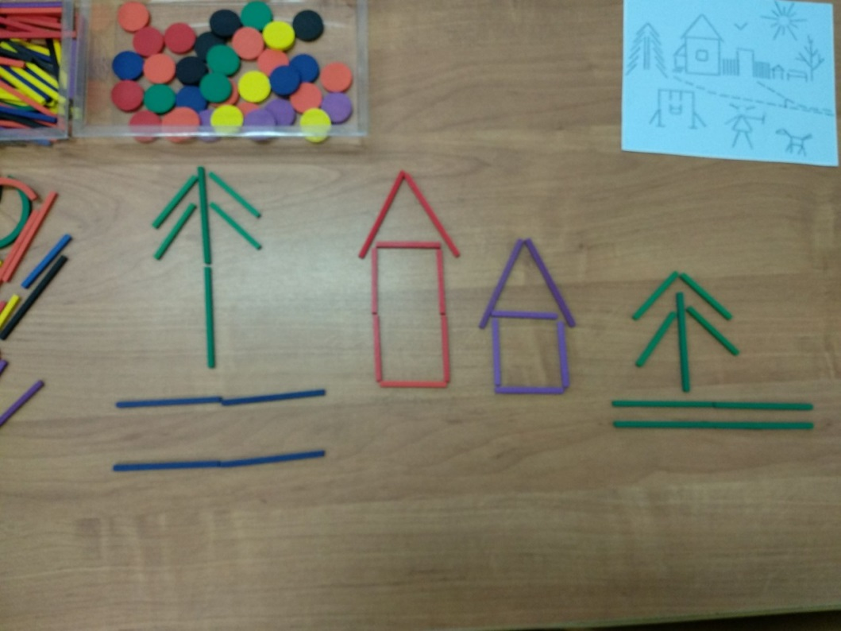
Игра «Создай картину»
Цель: формировать представления о величине, закреплять понятия большой-маленький, длинный-короткий, широкий-узкий, высокий-низкий.
Материал: Модуль № 7,8,9,10.
Форма работы: индивидуальная.

Slide 13
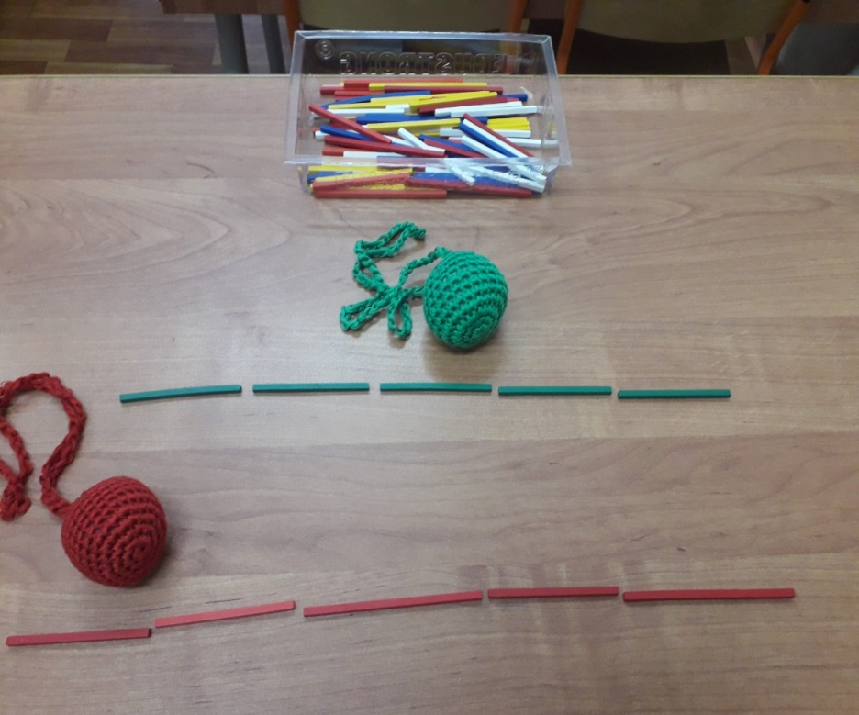
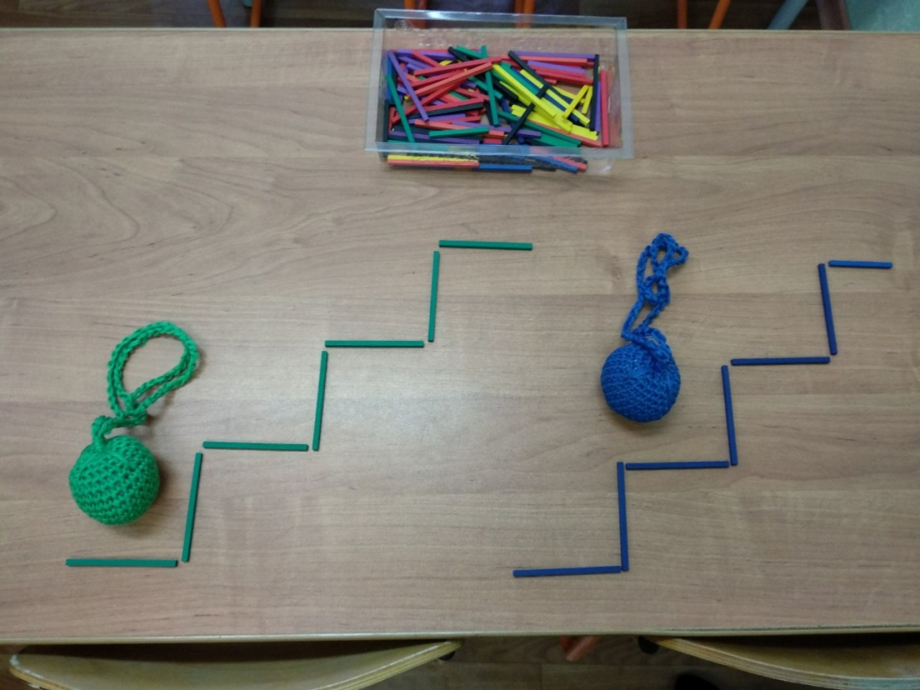
Игра «Разноцветные колобки»
Цель: развивать умения различать цвета, соотносить основные цвета и оттенки.
Форма работы: подгрупповая и индивидуальная.
Материал: модуль №1 «Шерстяные мячики» разного цвета на ниточках; модуль №8 «Палочки» (деревянные палочки пяти разных длин, шести цветов).

Slide 14
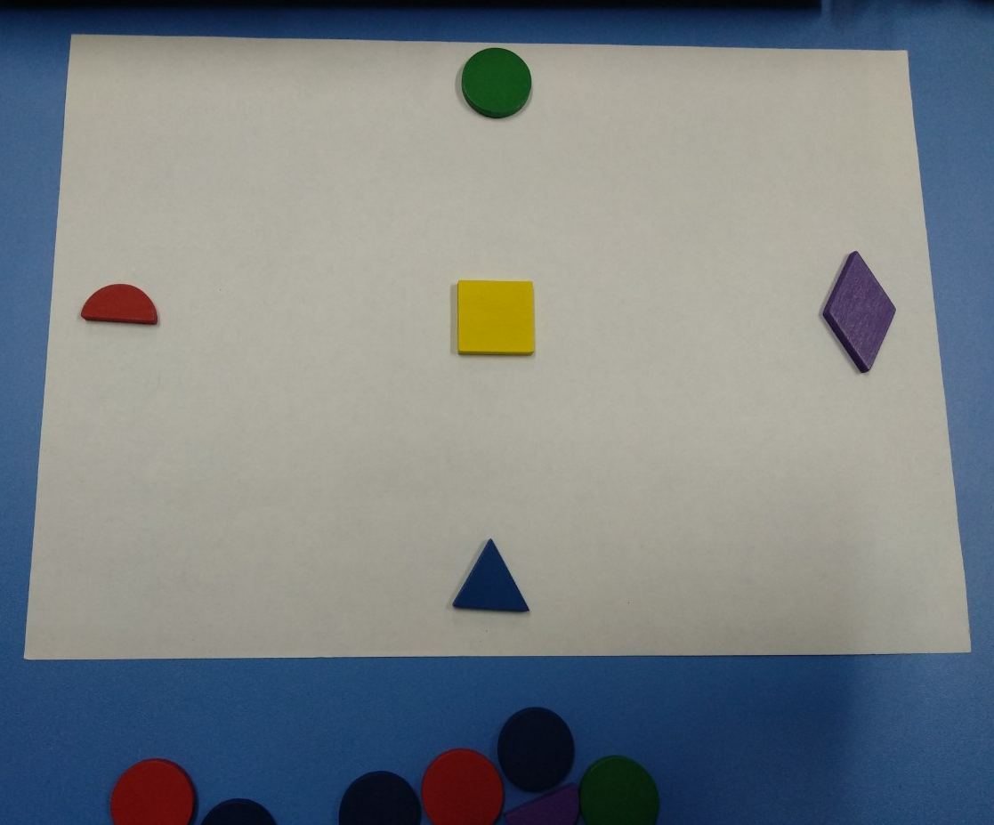
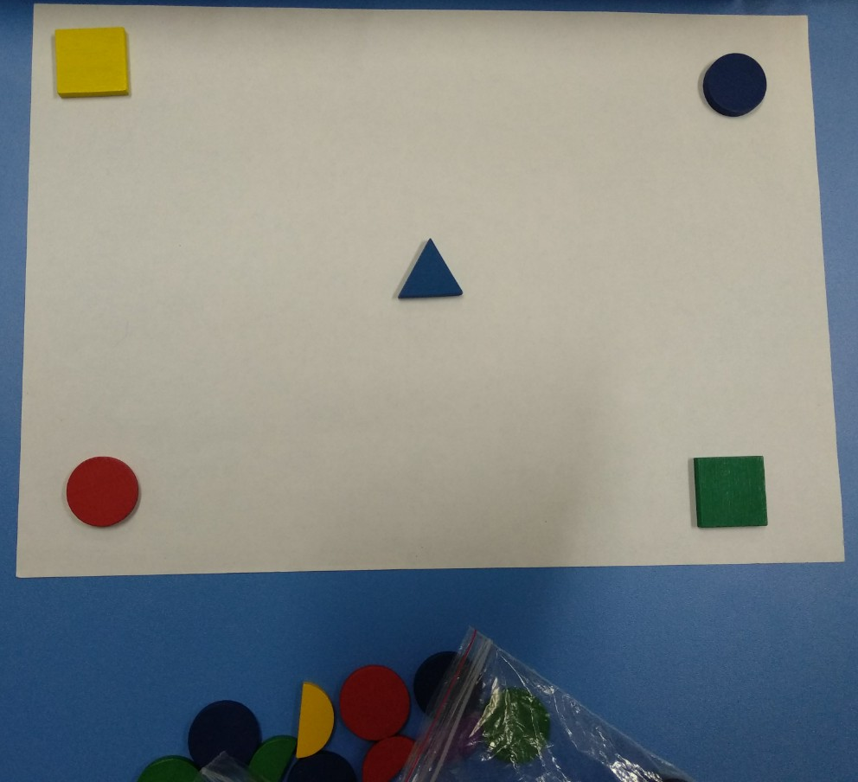
Игра «Расскажи про свой узор»
Цель: учить овладевать пространственными представлениями: слева, справа, вверху, внизу, посередине.
Форма работы: подгрупповая и индивидуальная.
Материал: лист бумаги А4, модуль №7 «Цветные фигуры» (включает в себя цветные круги, полукруги, треугольники).

Slide 15
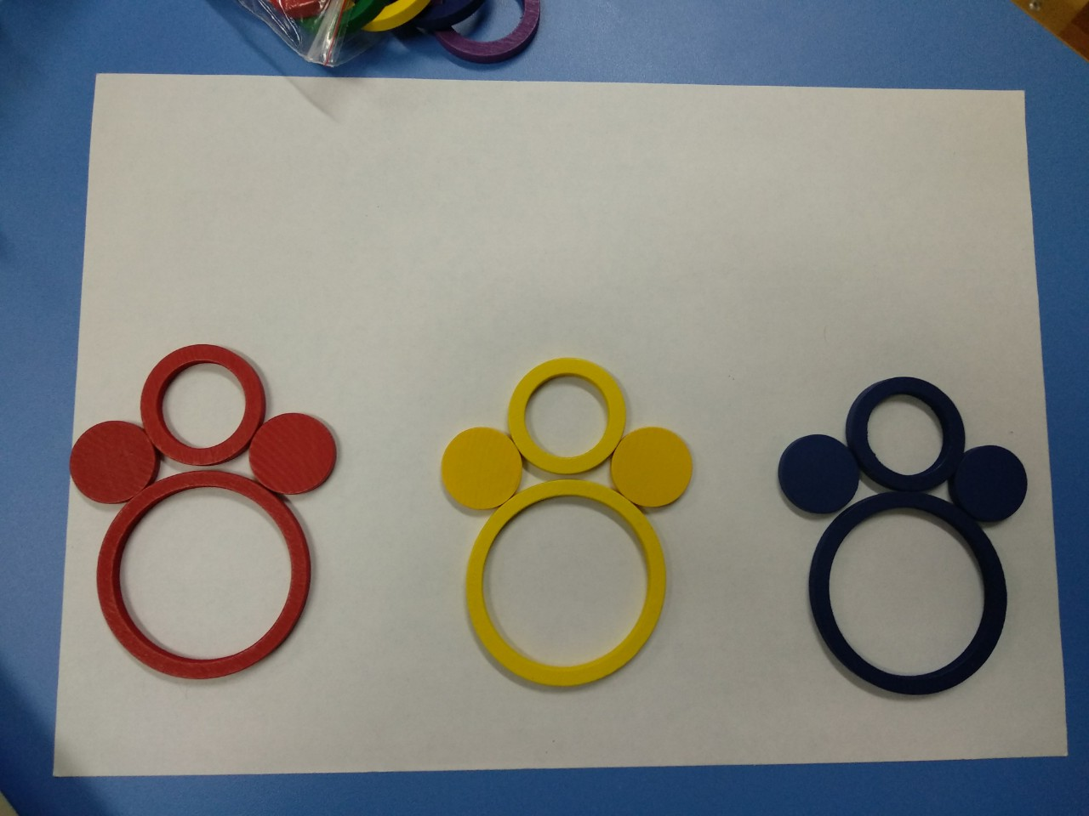
Игра «Неваляшки»
Цель: упражнять в порядковом счете, развивать внимание, память.
Материал. Модуль №9,10; карточка-образец «Неваляшка».
Форма работы: индивидуальная.

Slide 16
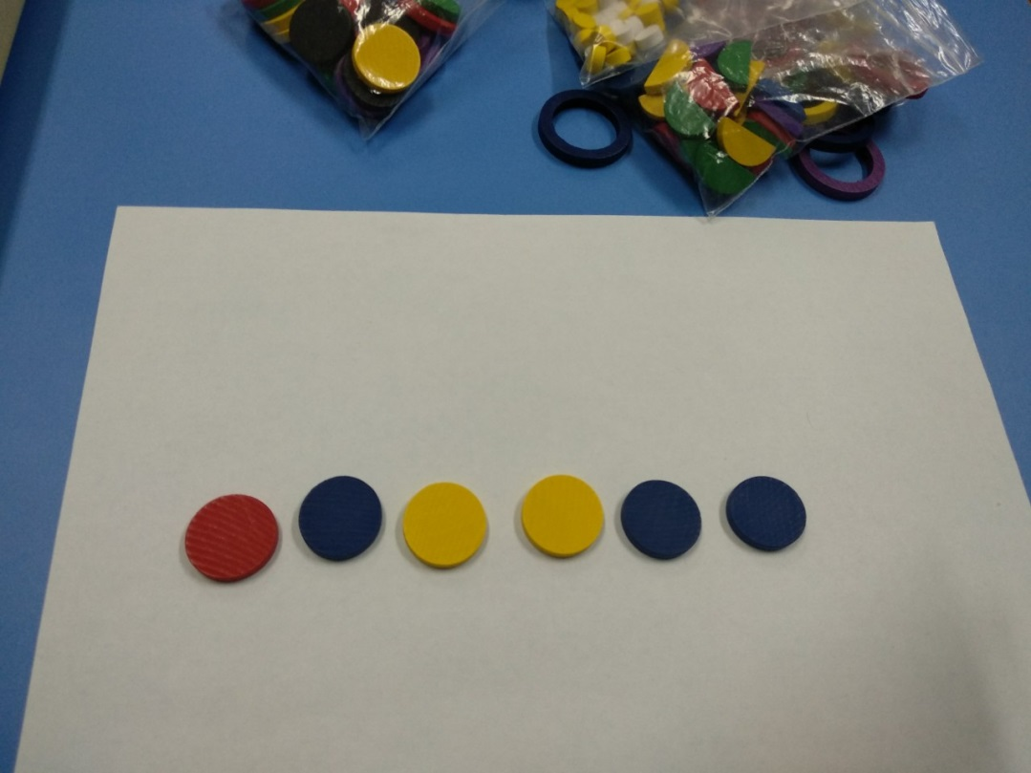
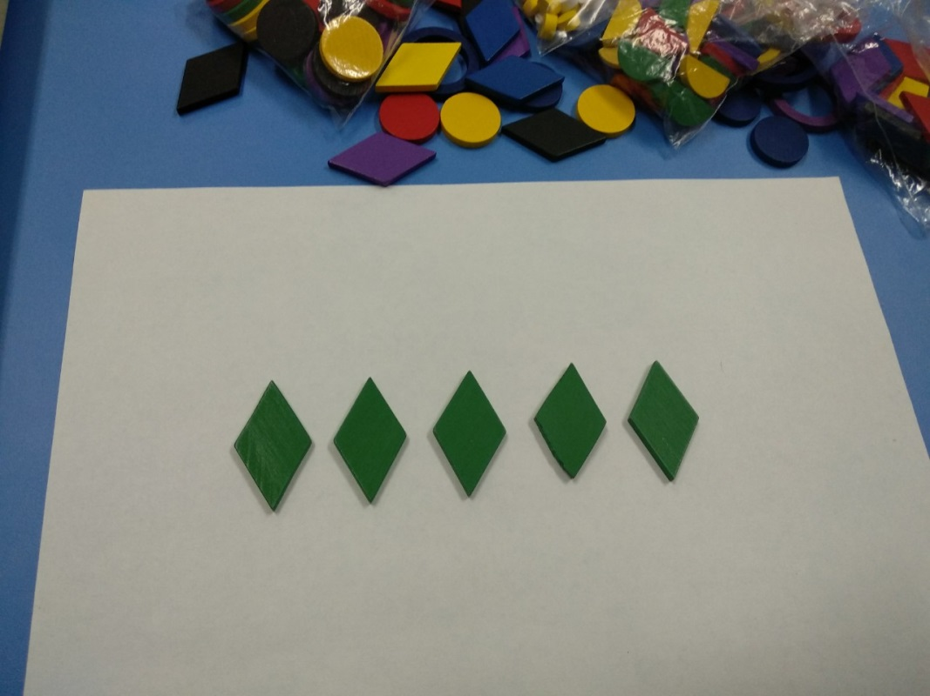
Игра «Сосчитай и назови»
Цель: упражнять в счете на слух.
Материал: Модуль №8, 9, 10.
Форма работы: подгрупповая и индивидуальная.

Slide 17
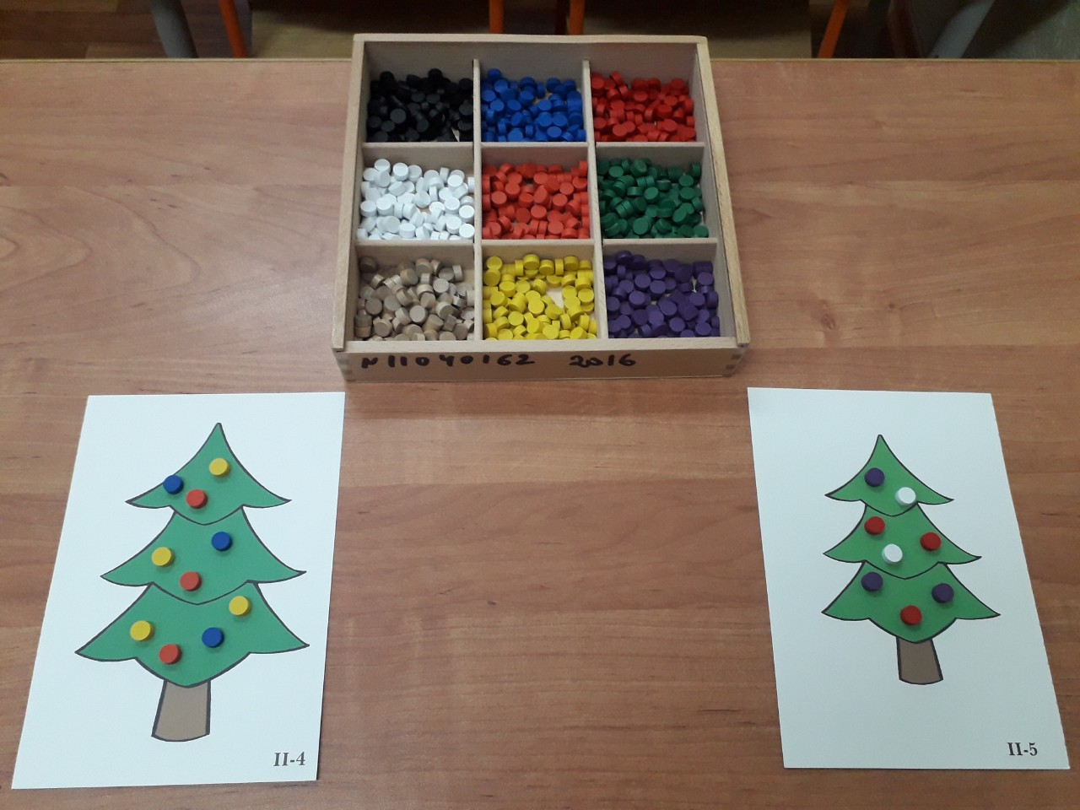
Игра «Новогодние елочки»
Цель: учить детей соотносить количество предметов с числом и цифрой; закреплять счет до 10, цвет предметов; сравнивать множество.
Форма работы: подгрупповая и индивидуальная.
Материал: плоскостное изображение елочек по количеству детей, модуль №10 «Фишки» (фишки, деревянные кружки, обозначающие точки).

Slide 18
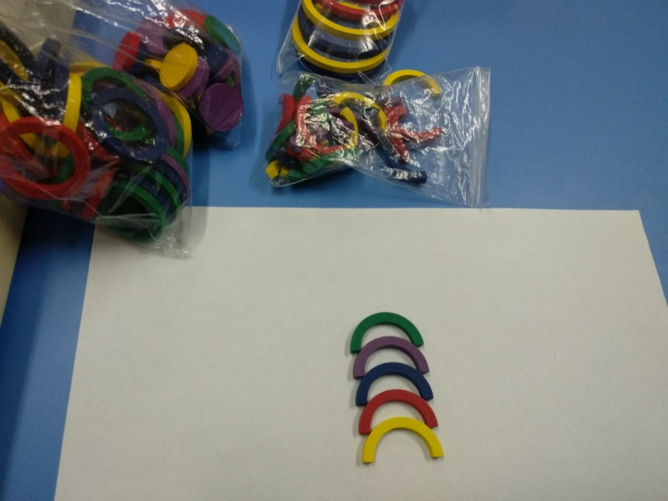
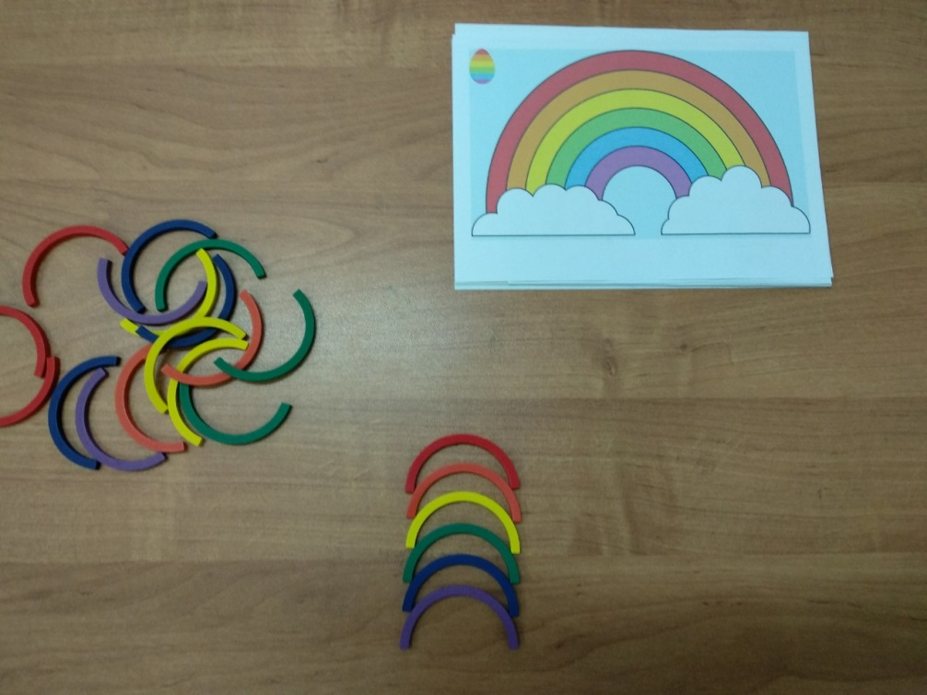
Игра «Радуга»
Цель: упражнять в порядковом счете, закреплять умение отвечать на вопросы «Сколько?», «Какая по счету?», «На каком месте?»; развитие внимания, памяти.
Форма работы: подгрупповая и индивидуальная.
Материал: модуль №9 «Кольца и полукольца» (включает кольца и полукольца трех размеров: малые, средние и большие; шести разных цветов и неокрашенные); карточка-образец «Радугу».

Slide 19
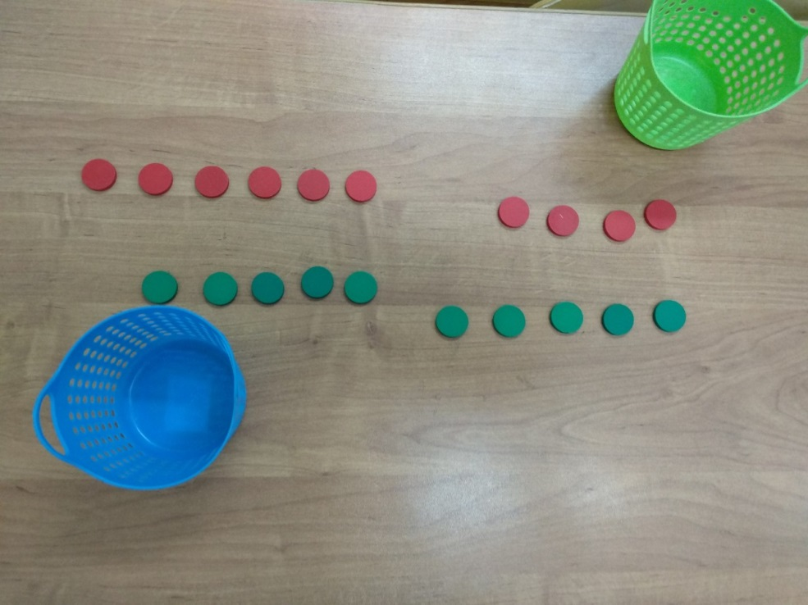
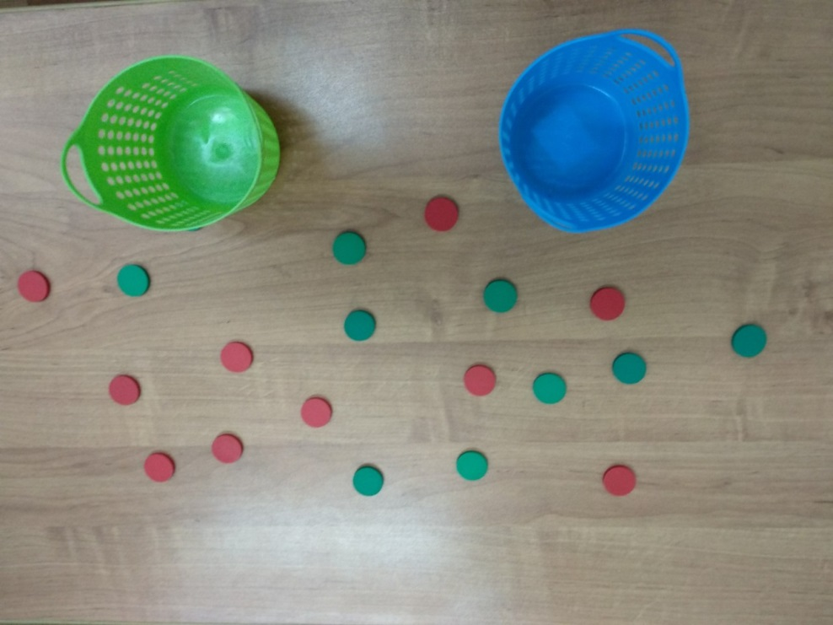
Игра «Мишка собирает ягоды».
Цель: учить детей счету до 10; сравнению множеств; формировать понятиям «больше — меньше», «поровну».
Форма работы: подгрупповая и индивидуальная.
Материал: Модуль №7 «Цветные фигуры» (включает в себя цветные круги, полукруги, треугольники); 3 различные емкости (мешочки, тарелки, корзинки), мишка.

Slide 20
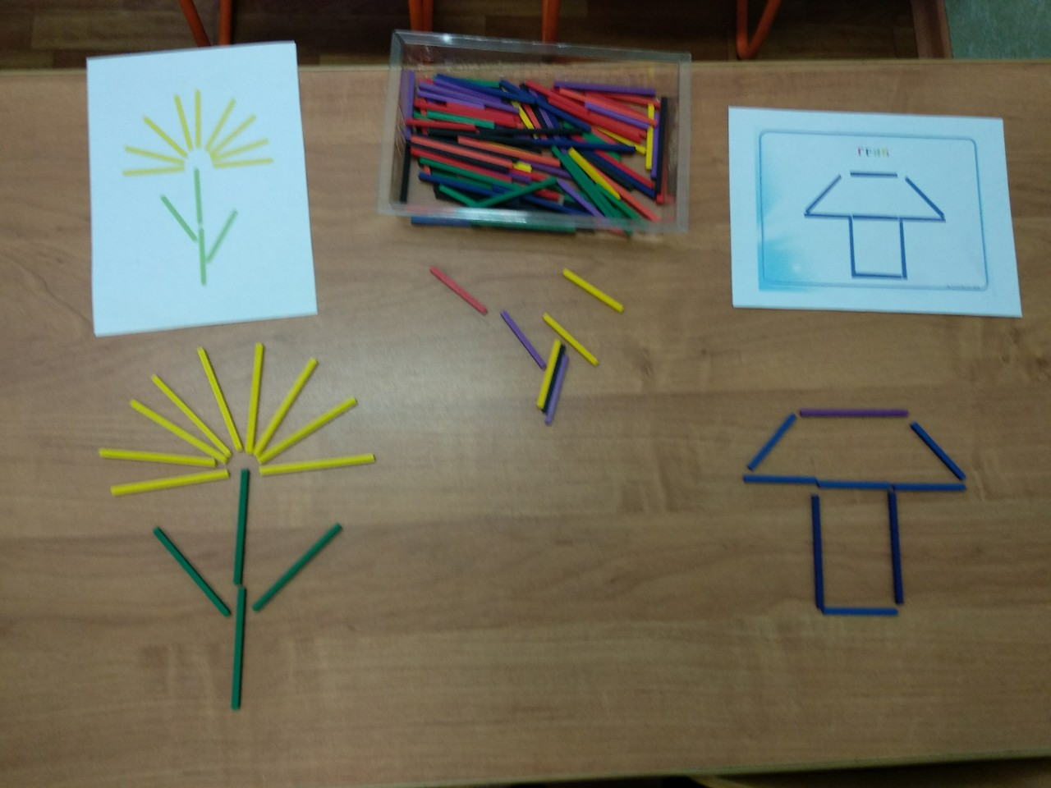
Игра «Фигуры из палочек»
Цель: учить детей счёту в пределах 10, познакомить с геометрическими фигурами.
Форма работы: подгрупповая и индивидуальная.
Материал: Модуль №8 «Палочки» (деревянные палочки пяти разных длин, шести цветов и неокрашенные); карточки-образцы «Грибок», «Цветок», «Зонтик», «Ёжик», «Домик», «Кораблик» и др.

Slide 21
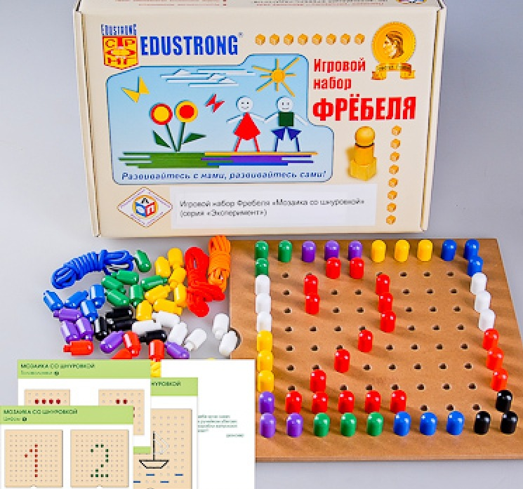
Игра: «Волшебная мозаика»
Цель: познакомить с цифрами; учить устанавливать соответствие количества с цифрой; упражнять в счете на слух
Материал: Модуль №12 «Мозаика» (мозаичное поле 10/10 ячеек, деревянные фишки на ножке 6 цветов и 6 шнурков разного цвета), карточки с разным количеством предметов от 1 до 10.
Форма работы: индивидуальная.

Slide 22
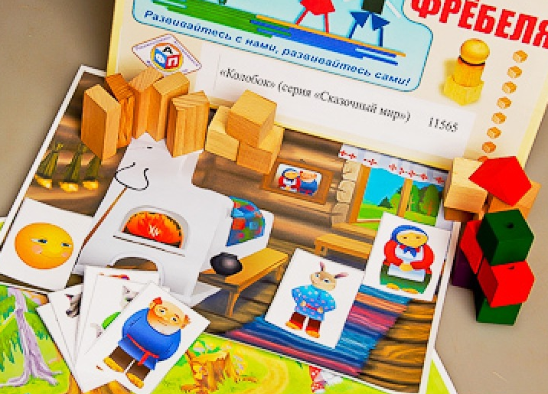
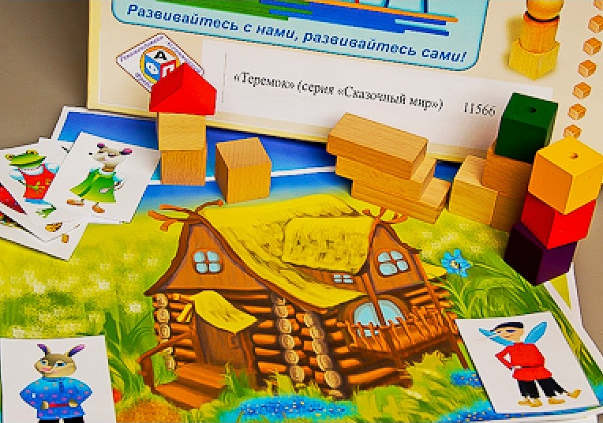
Игра «В гостях у сказки»
Цель: Упражнять детей в порядковом счёте; закреплять умение отвечать на вопросы «Сколько?», «Какая по счету?», «На каком месте?»; развитие внимания, памяти.
Материал: Игровой набор Фрёбеля (серия «Сказки») «Теремок».
Форма работы: Индивидуальная и подгрупповая.

Slide 23
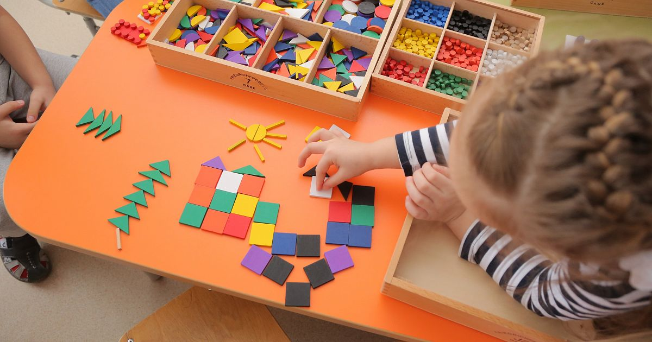
Использование в работе игрового набора «Дары Фребеля» показывает положительную динамику в развитие детей с ЗПР. Они стали более инициативны, любознательны и активны в игре, ими лучше усваиваются необходимые умения и навыки, дети учатся планировать свои действия, что необходимо при подготовке к школе, способны решать некоторые интеллектуальные задачи, дети овладевают универсальными предпосылками учебной деятельности, а также овладевают средствами общения и способами взаимодействия с взрослыми и сверстниками.

Slide 24
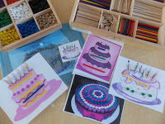
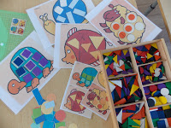
Спасибо за внимание!

